Slide 1
回 顾
第四章 插值法
4.1 引言
4.2 多项式插值
4.3 拉格朗日插值
4.4 均差与牛顿插值
4.5 埃尔米特插值
4.6 分段插值
4.7 三次样条插值
在生产和科研中出现的函数是多种多样的。常遇到这样的情况：
函数表达式过于复杂不便于计算, 而又需要计算许多点处的函数值
仅有几个采样点处的函数值（即函数表）, 而又需要知道非采样点处的函数值

Slide 2
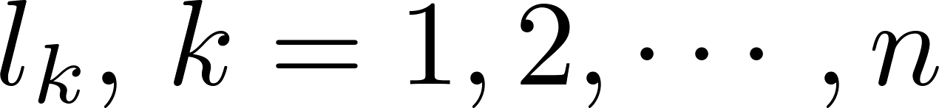
4.4 均差与牛顿插值
拉格朗日插值多项式, 公式结构紧凑，在理论分析中非常方便。但当插值点增加时，全部插值基函数
均要随之变化，整个公式也要发生变化，这在实际计算中是很不方便的，还造成计算量的浪费。为解决这一缺陷，我们可尝试构造一种具有承袭性的插值多项式，也就是说，每增加一个节点时，只需增加相应的一项即可。
这就是牛顿插值多项式。
非常重要

Slide 3

4.4 均差与牛顿插值
牛顿插值的格式
将Lagrange插值公式改写成
为保证它是满足插值条件P_{n}(x_{i}) = y_{i} ，需且只需满足
2
n
n
n
n
n
n
非常重要
问题
怎样确定参数 a₀ , … , a_{n} ？

Slide 4

可见，牛顿插值多项式是插值多项式p(x)的另一种表示形式，与拉格朗日多项式相比。当增加一个节点时，牛顿插值公式只需在原来的基础上增加一项，前面的计算结果仍然可以使用。与拉格朗日插值相比，牛顿插值具有灵活增加节点的优点，且克服了“增加一个节点时整个计算工作重新开始”的缺点。
为了确定牛顿插值多项式P_{n}(x)中的系数 a₀, a₁, …, a_{n}
的计算公式，先介绍均差的概念。
非常重要

Slide 5
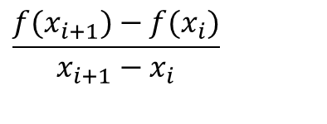
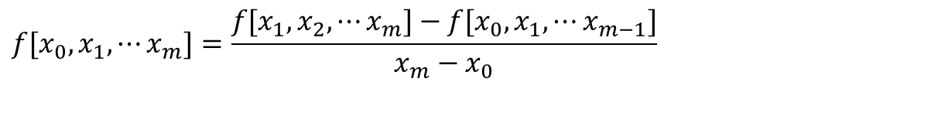
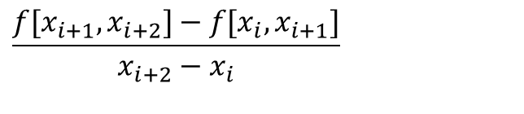
4.4.1 均差及其性质
定义4.3
f(x)在点x_{i}处零阶均差定义为函数值本身: f[x_{i}]=f(x_{i})。
函数y=f(x)在区间[x_{i},x_{i+1}]上的平均变化率
$$\frac{f(x_{i+1})−f(x_{i})}{x_{i+1}−x_{i}}$$
称为f(x)关于x_{i},x_{i+1}的一阶均差，并记为f[x_{i},x_{i+1}]。
一阶均差的平均变化率
$$\frac{f[x_{i+1},x_{i+2}]−f[x_{i},x_{i+1}]}{x_{i+2}−x_{i}}$$
称为f(x)的二阶均差，并记为f[x_{i},x_{i+1},x_{i+2}]。
一般地，在定义了f(x)的m-1阶均差后，可定义f(x)的m阶均差为
$$f[x_{0},x_{1},⋯x_{m}]=\frac{f[x_{1},x_{2},⋯x_{m}]−f[x_{0},x_{1},⋯x_{m−1}]}{x_{m}−x_{0}}$$
即高阶均差可由低一阶的两个均差组合而得到。

Slide 6
给定函数表4.1，相应的一、二、三阶均差如表4.2。
非常重要
表4.1
x | x₀ | x₁ | x₂ | x₃
f(x) | f(x₀) | f(x₁) | f(x₂) | f(x₃)
表4.2
i | x_{i} | f[x_{i}] | f[x_{i},x_{i+1}] | f[x_{i},x_{i+1},x_{i+2}] | f[x_{i},x_{i+1}, x_{i+2},x_{i+3}]
0 | x₀ | f(x₀)
1 | x₁ | f(x₁) | f[x₀,x₁]
2 | x₂ | f(x₂) | f[x₁,x₂] | f[x₀,x₁,x₂]
3 | x₃ | f(x₃) | f[x₂,x₃] | f[x₁,x₂,x₃] | f[x₀,x₁,x₂,x₃]

Slide 7
例4.4 求 f(x_{i})=x³在节点x=0, 2, 3, 5, 6上的各阶均差值。
解 由于n=4，可得到4阶均差，如下表：
i | x_{i} | f[x_{i}] | f[x_{i},x_{i+1}] | f[x_{i},x_{i+1},x_{i+2}] | f[x_{i},x_{i+1},x_{i+2},x_{i+3}] | f[x_{i},x_{i+1},x_{i+2},x_{i+32},x_{i+4}]
0 | 0 | 0
1 | 2 | 8 | (8-0)/(2-0) =4
2 | 3 | 27 | (27-8)/(3-2) =19 | (19-4)/(3-0) =5
3 | 5 | 125 | (125-27)/(5-3) =49 | (49-19)/(5-2) =10 | (10-5)/(5-0) =1
4 | 6 | 216 | (216-125)/(6-5) =91 | (91-49)/(6-3) =14 | (14-10)/(6-2) =1 | (1-1)/(6-0)=0

Slide 8
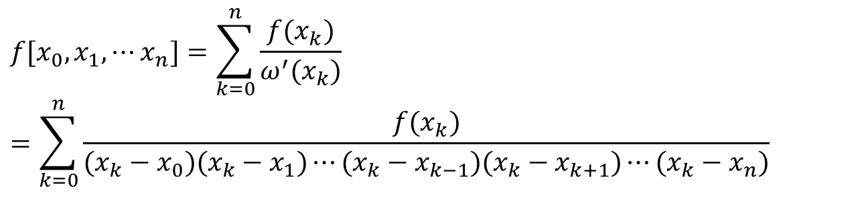
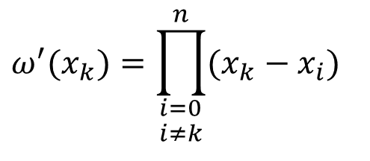
4.4.1 均差及其性质
性质1 函数f(x)的n阶均差f[x₀,x₁,…,x_{n}]可由函数值f(x₀),f(x₁),…,f(x_{n})的线性组合表示，且
$$f[x_{0},x_{1},⋯x_{n}]=\sum_{k=0}^{n}{\frac{f(x_{k})}{ω^{′}(x_{k})}} \\ =\sum_{k=0}^{n}{\frac{f(x_{k})}{(x_{k}−x_{0})(x_{k}−x_{1})⋯(x_{k}−x_{k−1})(x_{k}−x_{k+1})⋯(x_{k}−x_{n})}}$$
$$ω^{′}(x_{k})=\prod_{\begin{aligned}&i=0 \\ &i≠k\end{aligned}}^{n}{(x_{k}−x_{i}})$$
其中，
重要
这个性质可用数学归纳法证明。

Slide 9
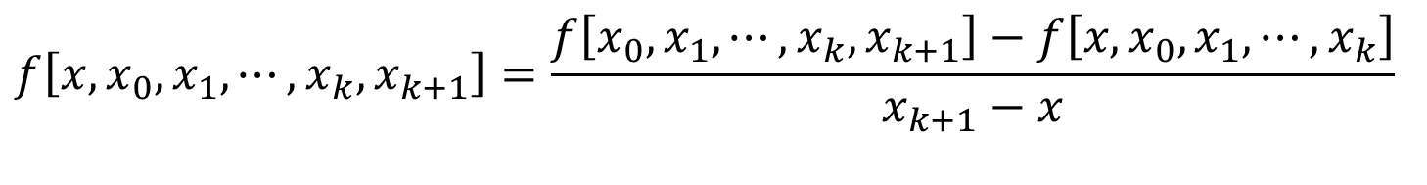
性质2 均差具有对称性，与节点的顺序无关。
例如
f[x₀,x₁]= f[x₁,x₀]
f[x₀,x₁,x₂]=f[x₁,x₂,x₀]=f[x₀,x₂,x₁]=……
性质3 若f[x,x₀,x₁,…,x_{k}]是x的k次多项式，则k+1阶均差f[x,x₀,x₁,…,x_{k},x_{k+1}]是x的k-1次多项式。
证 由均差定义
$$f\left[x,x_{0},x_{1},⋯,x_{k},x_{k+1}\right]=\frac{f\left[x_{0},x_{1},⋯,x_{k},x_{k+1}\right]−f\left[x,x_{0},x_{1},⋯,x_{k}\right]}{x_{k+1}−x}$$
右端分子为k次多项式，且当x=x_{k+1}时分子为0，故分子含有因子x_{k+1}–x，与分母相消后， 右端为k-1次多项式。

Slide 10
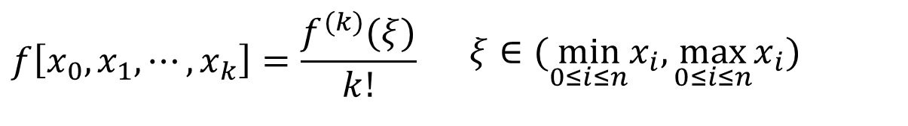
性质4 若f(x)是n次多项式，则f[x,x0,x1,…,xn]恒为0。
证 f(x)是n次多项式，则f[x,x0]是n-1次多项式，
f[x,x0,x1]是 n-2 次多项式，依次递推，
f[x,x0,x1,…,xn-1]是零次多项式，所以
f[x,x0,x1,…,xn]≡0
性质5 k阶均差f[x,x₀,x₁,…,x_{k}]和k阶导数之间有下列关系：
$$f\left[x_{0},x_{1},⋯,x_{k}\right]=\frac{f^{(k)}(ξ)}{k!}\begin{matrix} & ξ∈(\min_{0≤i≤n}x_{i},\max_{0≤i≤n}x_{i})\end{matrix}$$
这个性质可直接用罗尔(Rolle)定理证明。

Slide 11



4.4.2 牛顿插值公式
非常重要
牛顿插值多项式
$$N_{n}(x)=a_{0}+a_{1}(x−x_{0})+a_{2}(x−x_{0})(x−x_{1})+⋯+a_{n}(x−x_{0})(x−x_{1})⋯(x−x_{n−1})$$
的系数a₀,a₁,…,a_{n}可根据插值条件推出，即由
$$N_{n}(x_{i})=f(x_{i})\begin{matrix} & i=0,1,⋯,n\end{matrix}$$
有
$$N_{n}(x_{0})=a_{0}=f(x_{0})$$
$$N_{n}(x_{1})=a_{0}+a_{1}(x_{1}−x_{0})=f(x_{1})$$
$$N_{n}(x_{2})=a_{0}+a_{1}(x_{1}−x_{0})+a_{2}(x_{2}−x_{0})(x_{2}−x_{1})=f(x_{2})$$
$$N_{n}(x_{n})=a_{0}+a_{1}(x_{1}−x_{0})+⋯+a_{n}(x_{n}−x_{0})(x_{n}−x_{1})⋯(x_{n}−x_{n−1})=f(x_{n})$$
这是关于a0,a1,…,an的下三角方程组，可求得

Slide 12

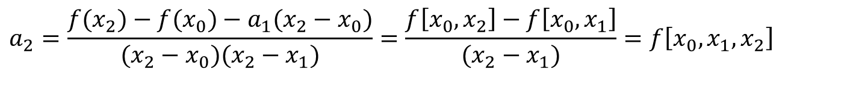
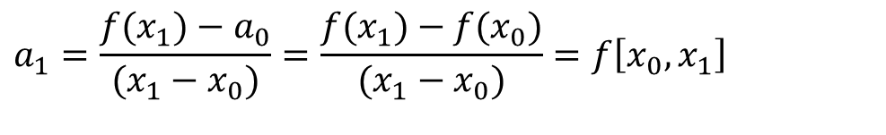
$$a_{0}=f(x_{0})$$
非常重要
$$a_{1}=\frac{f(x_{1})−a_{0}}{(x_{1}−x_{0})}=\frac{f(x_{1})−f(x_{0})}{(x_{1}−x_{0})}=f\left[x_{0},x_{1}\right]$$
$$a_{2}=\frac{f(x_{2})−f(x_{0})−a_{1}(x_{2}−x_{0})}{(x_{2}−x_{0})(x_{2}−x_{1})}=\frac{f\left[x_{0},x_{2}\right]−f\left[x_{0},x_{1}\right]}{(x_{2}−x_{1})}=f\left[x_{0},x_{1},x_{2}\right]$$
一般，用数学归纳法可证明
$$a_{k}=f\left[x_{0},x_{1},⋯,x_{k}\right]\begin{matrix} & (k=0,1,⋯,n)\end{matrix}$$
所以n次牛顿(Newton)插值公式为
$$N_{n}(x)=f(x_{0})+f\left[x_{0},x_{1}\right](x−x_{0})+⋯+f\left[x_{0},x_{1}⋯,x_{n}\right](x−x_{0})(x−x_{1})⋯(x−x_{n−1})$$
其余项
$$R_{n}(x)=f\left[x,x_{0},x_{1}⋯,x_{n}\right](x−x_{0})(x−x_{1})⋯(x−x_{n})$$

Slide 13
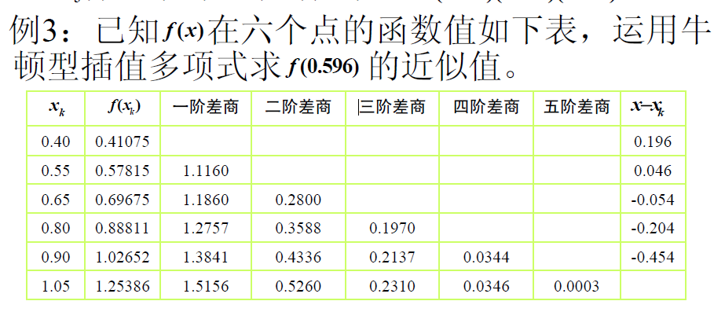
例4.5

Slide 14
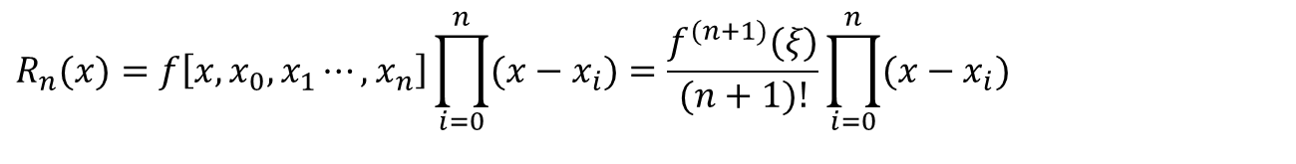
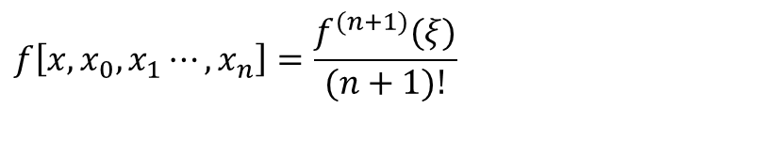
4.4.3 牛顿插值误差分析
由插值多项式的唯一性可知：满足同一组插值条件的拉格朗日插值多项式P(x)与牛顿插值多项式而N_{n}(x)实际上是同一个多项式，仅是同一插值多项式的不同表达形式而已。因此，他们误差也完全相等。故有：
$$R_{n}(x)=f\left[x,x_{0},x_{1}⋯,x_{n}\right]\prod_{i=0}^{n}{(x−x_{i})}=\frac{f^{(n+1)}(ξ)}{(n+1)!}\prod_{i=0}^{n}{(x−x_{i})}$$
重要
$$f\left[x,x_{0},x_{1}⋯,x_{n}\right]=\frac{f^{(n+1)}(ξ)}{(n+1)!}$$
可以看出，牛顿插值公式计算方便，增加一个插值点，只要多计算一项，而N_{n}(x)的各项系数恰好是各阶均差值，很有规律。

Slide 15
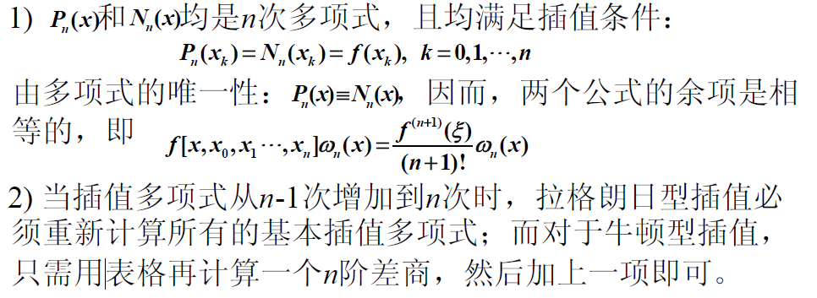
非常重要
拉格朗日插值与牛顿插值的比较

Slide 16
4.4.4 牛顿插值的算法实现
1.计算公式
(1)用一维数组x₁(i),y₁(i)存放插值点和对应的函数值x_{i},y_{i}
(2)计算各阶均差f[x₀,x₁,…,x_{k}]，即
F[i,0]=y₁(i) i=0,1,…,n
F[i,j]=[f[i,j-1]-f[i,j]]/[x₁(i)-x₁(i-j)] j=1,2,…,n;i=j,j+1,…,n
(3)按式(5.13)计算出所求插值点x_{k}处的函数值
P=F(n,n)
P=P*[x-x₁(k)]+F(k,k),k=n-1,n-2,…,0

Slide 17
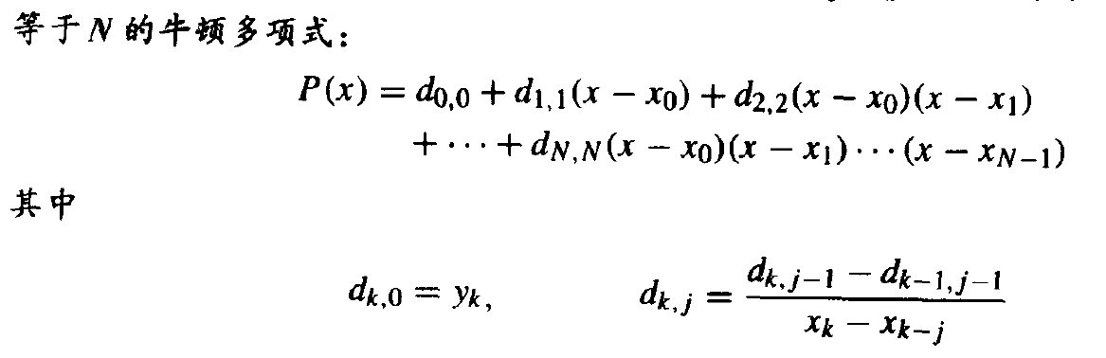
程序实现: newtonChazhi.m
4.4.4 牛顿插值法的算法实现

Slide 18
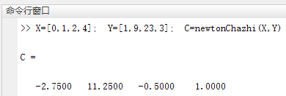
function C=newtonChazhi(X,Y)
%Input - X is a vector that contains a list of abscissas
% - Y is a vector that contains a list of ordinates
%Output - C is a vector that contains the coefficients
% of the Newton intepolatory polynomial
% - D is the divided difference table
% X=[0,1,2,4]; Y=[1,9,23,3]; C=newtonChazhi(X,Y)
n=length(X);
D=zeros(n,n);
D(:,1)=Y';
%form the divided difference table
for j=2:n
for k=j:n
D(k,j)=(D(k,j-1)-D(k-1,j-1))/(X(k)-X(k-j+1));
end
end
%Determine the coefficients of the Newton interpolatory polynomial
C=D(n,n);
for k=(n-1):-1:1
C=conv(C,poly(X(k)));
m=length(C);
C(m)=C(m)+D(k,k);
end

Slide 19
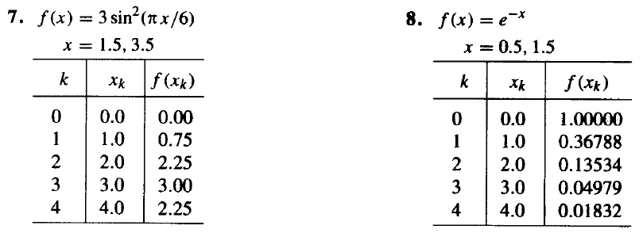
作业4.2

Slide 20
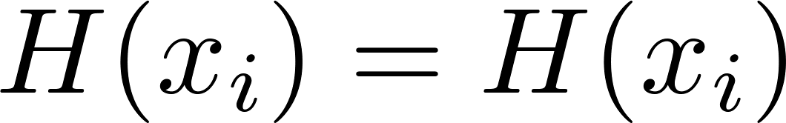
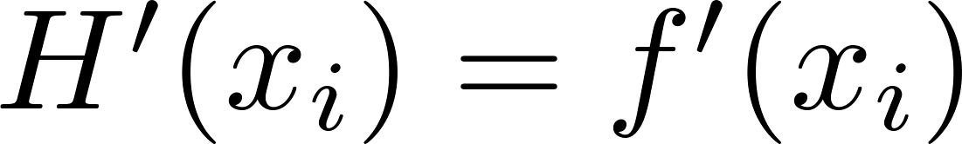
4.5 埃尔米特（Hermite）插值
拉格朗日和牛顿插值多项式的插值条件只要求在插值节点上，插值函数与被插值函数的函数值相等，即L_{n}(x_{i})=f(x_{i})和N_{n}(x_{i})=f(x_{i})。
有时，为保证插值函数能更好地和原来的函数相重合，不但要求“过点”，即两者在节点上有相同的函数值，且要求“相切”，即在节点上还有相同的导数值, 或者更高阶导数也相等。
这类插值称为埃尔米特插值。
我们这里仅介绍满足条件 和
的插值多项式。

Slide 21
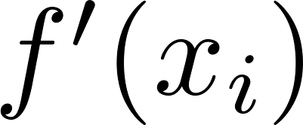
4.5 埃尔米特插值
非常重要
定义4.4. 已知n+1个互异点a=x₀<x₁<…<x_{n}=b上的函数值f(x_{i})和导数值 ，若存在一个次数不超过2n+1的多项式H(x)，满足
（4.5.1）
则称H(x)为f(x)的2n+1次埃尔米特插值多项式。
式中给出了2n+2个条件，可唯一确定一个次数不超过2n+1的多项式H_{2n+1}(x)，采用类似于拉格朗日插值多项式基函数的方法，求出埃尔米特多项式H_{2n+1}(x)。

Slide 22

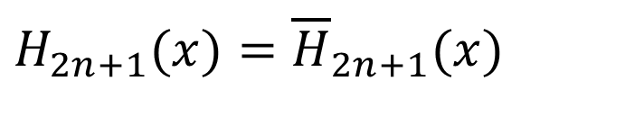
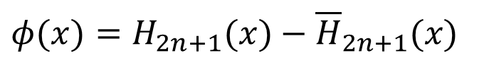

4.5 埃尔米特插值
定理4.3 满足插值条件（4.5.1）的埃尔米特多项式是唯一的。
证 设
$$H_{2n+1}(x)$$
和
$${\overline{H}}_{2n+1}(x)$$
都满足上述插值条件，令
$$φ(x)=H_{2n+1}(x)−{\overline{H}}_{2n+1}(x)$$
则每个节点x_{k}(k=0,1,…n)均为ϕ(x)的二重根，即
有2n+2个根，但ϕ(x)是不高于2n+1次的多项式，所以ϕ(x)≡0，即
$$H_{2n+1}(x)={\overline{H}}_{2n+1}(x)$$
唯一性得证。

Slide 23


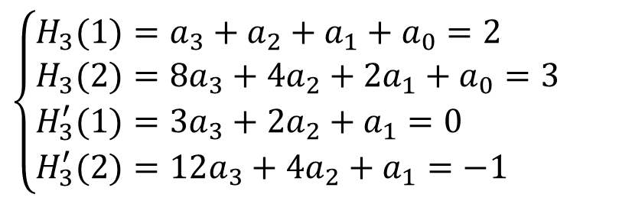

例4.7 已知函数f(x)在两个节点上的函数值及导数值如表：
x_{i} | 1 | 2
f(x_{i}) | 2 | 3
f’(x_{i}) | 0 | -1
非常重要
求f(x)的三次埃尔米特插值多项式。
解 令所求的埃尔米特插值多项式为
$$H_{3}(x)=a_{0}+a_{1}x+a_{2}x^{2}+a_{3}x^{3}$$
$$\left\{\begin{aligned}&H_{3}(1)=a_{3}+a_{2}+a_{1}+a_{0}=2 \\ &H_{3}(2)=8a_{3}+4a_{2}+2a_{1}+a_{0}=3 \\ &H_{3}^{′}(1)=3a_{3}+2a_{2}+a_{1}=0 \\ &H_{3}^{′}(2)=12a_{3}+4a_{2}+a_{1}=−1\end{aligned}\right.$$
由插值条件有
解之得
$$a_{3}=−3,a_{2}=13,a_{1}=−17,a_{0}=9$$
所以有
$$H_{3}(x)=−3x^{3}+13x^{2}−17x+9$$

Slide 24
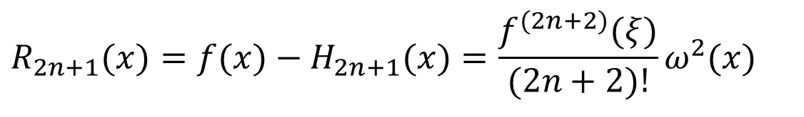
4.5 埃尔米特插值误差分析
定理4.4 若f(x)在[a,b]上存在2n+2阶导数，则2n+1次埃尔米特插值多项式的余项为
$$R_{2n+1}(x)=f(x)−H_{2n+1}(x)=\frac{f^{(2n+2)}(ξ)}{(2n+2)!}ω^{2}(x)$$
其中，
$$ω(x)=(x−x_{0})(x−x_{1})⋯(x−x_{n})\begin{matrix} & \end{matrix}ξ∈(a,b)$$
定理的证明，可仿照拉格朗日插值余项的证明方法。

Slide 25
课堂作业
已知y=f(x)的函数表
x | 0 | 1 | 2 | 4
f(x) | 1 | 9 | 23 | 3
构造牛顿插值多项式。
注：用QQ软件自带的作业功能上交课程作业
作业上交需要求在周三下午上课前完成

